Slide 1
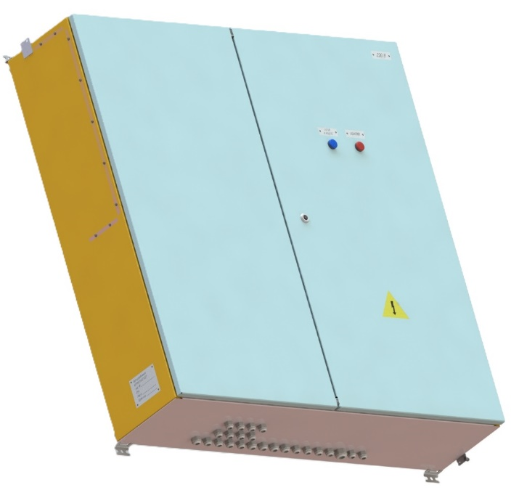
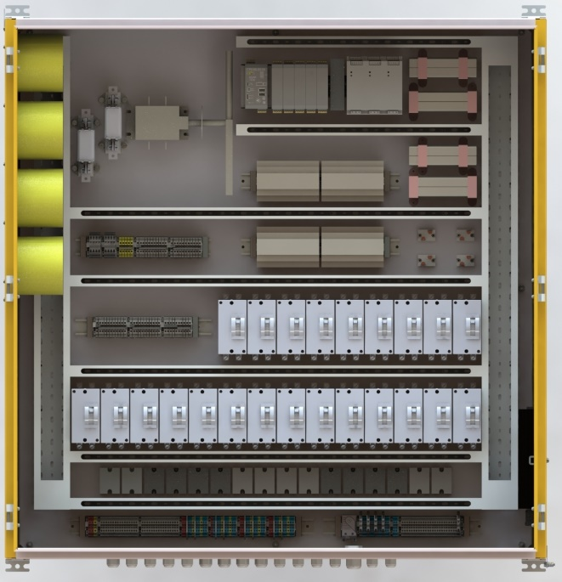
Щит управления
ЮГРМ.656537.001
Назначение:
Изделие предназначено для управления судовыми стеклоочистителями и обеспечения связи с панелью управления.
Функциональность:
Основной функцией изделия является управление приводами стеклоочистителей судовых с помощью частотных преобразователей, а также обеспечение функционирования дополнительных систем, таких как:
нагреватели щеток стеклоочистителей;
нагреватели системы стеклоомывателя;
клапаны подачи воды и воздуха.
Основные направления деятельности компании:
Высокотехнологичные разработки в интересах гражданского судостроения и техники для освоения шельфовых месторождений.
Разработка электронных и информационных программно-аппаратных комплексов и систем управления, автоматизации, навигации и телекоммуникаций

Slide 2
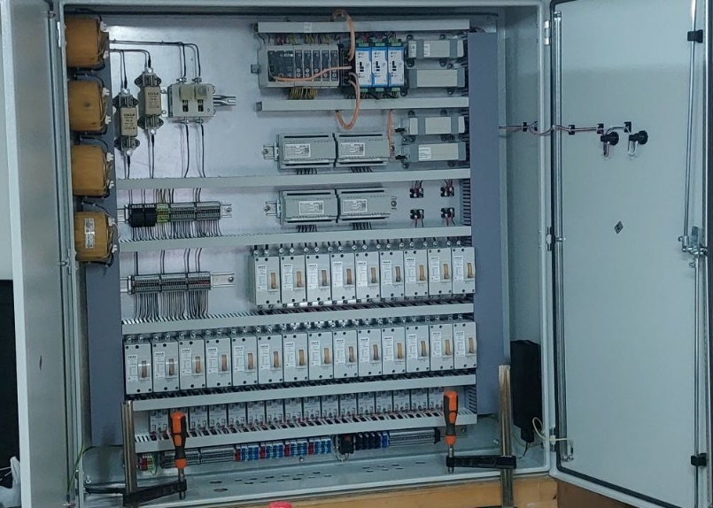
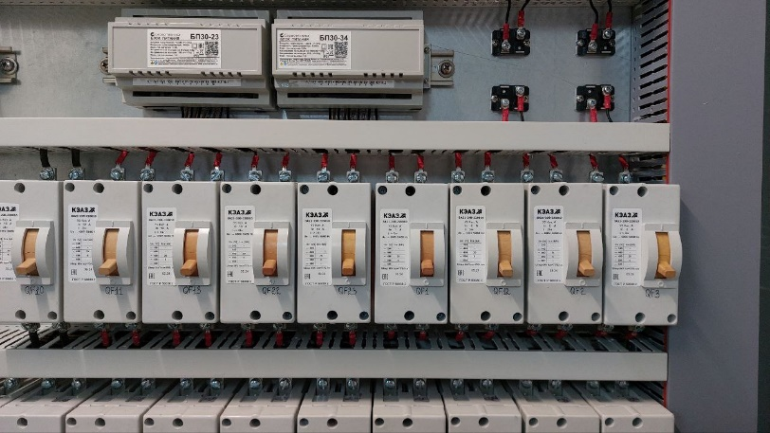
Преимущества:
Применение в составе изделия менее 20% иностранных комплектующих
Высокая надежность
Состав изделия:
Щит управления
Комплект ЗИП
Паспорт
Руководство по эксплуатации
Тактико-технические характеристики:
Наименование показателя | Значение показателя
Питание | 220В судовое
Потребляемая мощность, не более | 2 кВт
Степень защиты | IP54
Габаритные размеры, не более | 1200х1200х300 мм
Масса, не более | 200 кг
Акционерное общество
«Геодинамика»
127015, г. Москва,
ул. Расковой, 34, к.13А
Тел: 8 (495) 129-91-00,
e-mail: mail@geo-dinamika.ru
www.geo-dinamika.ru

